Slide 1

Om larmet går
Voltarenan
Nr | Klart? | Åtgärd
1 |  | Den som är först att hämta denna mapp blir automatiskt utsedd till utrymningsledare
2 |  | Utrymningsledaren utser omedelbart inpasseringsvakter. Dessa tillser att deras postering reglas efter utrymning så att inga obehöriga kan komma in i lokalen.
3 |  | Utrymningsledaren ger order om utrymning av lokaler med återsamling vid korsningen på väg mot Karlsvik samt visar utrymningsväg (se utrymningsplan i detta häfte) till personer som vistas i lokalerna.
4 |  | Inpasseringsvakt ställer sig i dörren och säkerställer att ingen kommer in i lokalerna när utrymning påbörjats.
5 |  | Utrymningsledaren går igenom alla utrymmen och säkerställer att lokalen är tom.
6 |  | När lokalen är tom, ger utrymningsledaren order till inpasseringsvakterna att regla dörrar och bege sig till återsamlingsplatsen.
7 |  | Om situationen kräver så informerar inpasseringsvakterna om att ledarna ska kontakta föräldrarna för upphämtning av gymnasterna vi återsamlingsplatsen
8 |  | Utrymningsledaren avrapporterar till Räddningstjänsten att Voltarenans utrymmen är tomma.
9 |  | Utrymningsledaren kontaktar ordförande, vice ordförande eller någon annan i styrelsen och informerar om läget. Utrymningsledaren lämnar besked om återgång till lokaler eller om det är andra villkor som gäller.

Slide 2

Utrymmen Voltarenan
Nr | Klar-markering | Åtgärd
1 |  | Köket
2 |  | Hyllan
3 |  | Podiet
4 |  | Utrymmet under hyllan mot garageportarna
5 |  | Toaletten
6 |  | Duschutrymme och omklädningsrum
7 |  | Ledarrummet
8 |  | Träningsrummet
9 |  | Samlingsrummet
10 |  | Under trappen
11 |  | Hallen

Slide 3
Telefonlista
Namn | Telefon
Phillip Tretten, ordförande | 070-566 49 40
Per Utterström, vice ordförande | 070-300 71 17
Margareta Lindgren, kassör | 070-230 72 47
Lars Stenberg, verksamhetsledare | 070-348 08 10

Slide 4
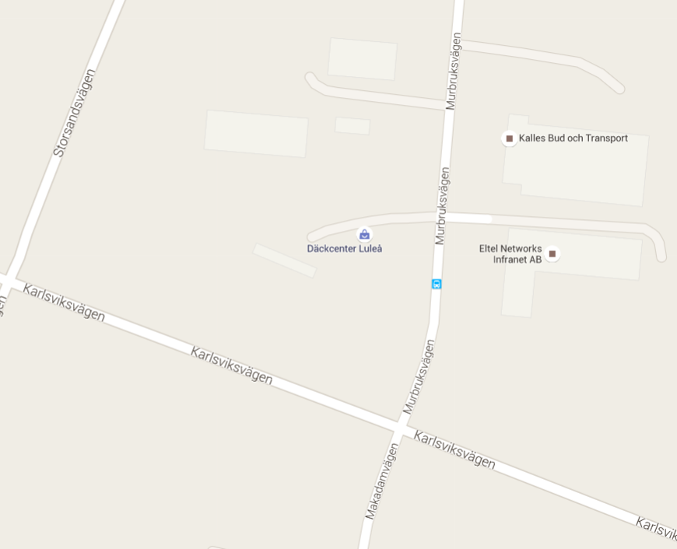
Återsamlingsplats
Voltarenan
Storheden
Storheden
E4:an
Karlsvik
Återsamlingsplats

